Slide 1
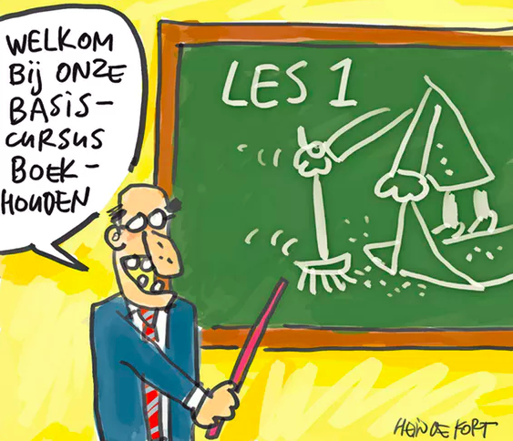
Off-balance
sheet financiering
en risico’s
Nascholing Bedrijfseconomie
Amsterdam, 28.06.’18
Mariska van Son
Richard de Jong
Kopen of huren

Slide 2
Off-balance sheet risico’s in het VWO-programma
21.11 De betekenis van off-balance sheet risico’s uitleggen en aan de hand van een voorbeeld de aard en impact van dit soort risico’s analyseren.

Slide 3
Vragen voor deze workshop
Wat is off-balance sheet financiering?
Waarom passen organisaties off-balance financiering toe?
Wat zijn de risico’s van off-balance sheet financiering?
Hoe behandel je off-balance sheet financiering in je klas?

Slide 4
1 | Wat | Vertel je buurvrouw/man in 30 seconden waar je aan denkt bij off-balance financiering. De één vertelt, de ander luistert. Daarna krijgt de ander 30 seconden.
2 | Hoe | Met je buurman
3 | Hulp | Geen
4 | Tijd | 2x 30 seconden
5 | Uitkomst | Wordt plenair besproken
6 | Klaar | Wacht even

Slide 5
Casus
Je bent sinds kort Controller, bij een onderneming in virtual reality oplossingen. De directeur wil een concurrent in het Verenigd Koninkrijk overnemen om de groeidoelstellingen voor de komende jaren te realiseren. Om deze concurrent over te kunnen nemen moet een overnameprijs van € 125 miljoen worden betaald (£ 110,8 miljoen) per 17 juli 2018.
Na enkele gesprekken met de huisbankier ING blijkt dat deze € 65 miljoen wil lenen. Dit betekent dat de onderneming € 60 miljoen aan cash moet bijleggen.
De directeur vraagt jou en jouw collega controllers (bij jou aan tafel) of dit mogelijk is. De balans ligt op tafel.

Slide 6
Casus
Helaas, dat lukt inderdaad niet. De directeur is er op gebrand om deze overname te doen slagen. Afgelopen weekend heeft hij daarom een aantal vriendjes van zijn jaarclub gebeld en begrepen dat er verschillende mogelijkheden zijn. Hij vraagt jou en je collega’s om per balanspost te onderzoeken wat de opties zijn.
Gezien de tijdsdruk besluiten jullie om de taken te verdelen, waarbij iedereen een balanspost voor zijn rekening neemt.

Slide 7
1 | Wat | Alle teamleden krijgen een nummer: 1 t/m 5. Dit nummer correspondeert met een balanspost. De controllers met hetzelfde nummer vormen een werkgroep. De werkgroepen onderzoeken de mogelijkheden om de balanspost geheel of gedeeltelijk off-balance te financieren. Maak dit voorstel zo concreet mogelijk: -hoeveel off-balance, -bij welke organisatie, -kosten, -consequenties etc.
2 | Hoe | In de groep met hetzelfde nummer T-Kaart
3 | Hulp | Boek/laptop/Ipad/telefoon
4 | Tijd | 10 minuten
5 | Uitkomst | Wordt vervolgd
6 | Klaar | Leg je pen voor je neer en wacht even
Nummer 1: Onroerend goed
Nummer 2: Computers
Nummer 3: Autopark
Nummer 4: Voorraden
Nummer 5: Debiteuren

Slide 8
T-kaart voor samenwerken
T-kaart samenwerken
Ziet er uit als: | Klinkt als:
je blijft in je groep en loopt niet naar andere groepen | Er is in elk groepje maar een stem te horen
- niemand zit apart | gebruik een laag stemniveau
de docent helpt alleen hele groepjes, geen individuele leerlingen | iedereen in het groepje kan de antwoorden geven
 | een leerling vraagt namens het hele groepje om hulp van de docent: “wij….”

Slide 9
1 | Wat | Ga weer zitten aan je oorspronkelijke tafel. Maak een nieuwe balans op basis van jullie bevindingen. Formuleer een advies voor je directeur t.a.v. de overname.
2 | Hoe | In de groep
3 | Hulp | Aantekeningen
4 | Tijd | 5 minuten
5 | Uitkomst | Let op: iedere controller gaat een presentatie geven
6 | Klaar | Leg je pen voor je neer en wacht even

Slide 10
1 | Wat | De controllers met de nummers 1 en 2 blijven zitten. De overige controllers zoeken ieder een andere tafel. Presenteer de uitkomsten aan elkaar in de nieuwe groepen.
2 | Hoe | In de groep
3 | Hulp | Aantekeningen
4 | Tijd | 5 minuten
5 | Uitkomst | Wordt plenair besproken
6 | Klaar | Wacht even

Slide 11
Debriefing
Hoe ziet de nieuwe balans er uit?
Wat is het advies aan de directeur?
Wat zijn de risico’s van off-balance financiering?
Wat is het effect op de:
solvabiliteit
liquiditeit
rentabiliteit
rentevoet vreemd vermogen

Slide 12
Evaluatie T-kaart
T-kaart samenwerken
Ziet er uit als: | Klinkt als:
je blijft in je groep en loopt niet naar andere groepen | Er is in elk groepje maar een stem te horen
- niemand zit apart | gebruik een laag stemniveau
de docent helpt alleen hele groepjes, geen individuele leerlingen | iedereen in het groepje kan de antwoorden geven
 | een leerling vraagt namens het hele groepje om hulp van de docent: “wij….”

Slide 13
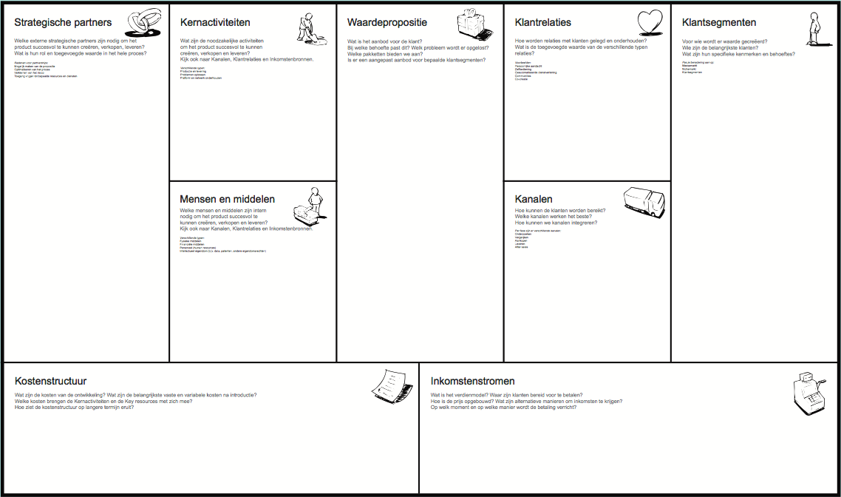
Een andere didactische benadering
1 | Wat | Vul de BMC in voor een vriend die een Warme Bakker(ij) in het centrum van Amsterdam wil beginnen. Schrijf iedere element op een apart post-it sticker en plak die op een bouwsteen van de poster
2 | Hoe | Per tafel
3 | Hulp | Poster en post-its
4 | Tijd | 10 minuten
5 | Uitkomst | Wordt plenair besproken
6 | Klaar | Leg je pen voor je neer en wacht even

Slide 14
Opdracht
Maak een overzicht van wat je vriend, de bakker, moet aanschaffen om zijn bakkerij te starten (Investeringsbegroting).
Hoe gaat je vriend, de bakker, dit financieren (Financieringsplan)?
Als hij de financiering niet rond kan krijgen, zijn er dan alternatieven te bedenken (Off-balance financiering)?
Tip. Wat moet hij nu echt aanschaffen om de waardepropositie te realiseren?
Wat zijn de risico’s van deze wijze van financiering (off-balance)?

Slide 15
Transfer naar Werkvorm Kopen of huren
Stel je bent inmiddels 15 jaar ouder, getrouwd en hebt 2 leuke kinderen van 2 en 3 jaar. Je hebt een goede baan en verdient € 50.000,- bruto per jaar, je partner werkt parttime en heeft een bruto jaarsalaris van € 30.000,-. Je woont op een flat met een huur van € 500,- per maand en wilt daar weg. Dit vooral vanwege de kinderen, je vindt het maar niks dat ze op een balkon moeten spelen. Je overweegt een huis met tuin te gaan kopen of te gaan huren.

Slide 16
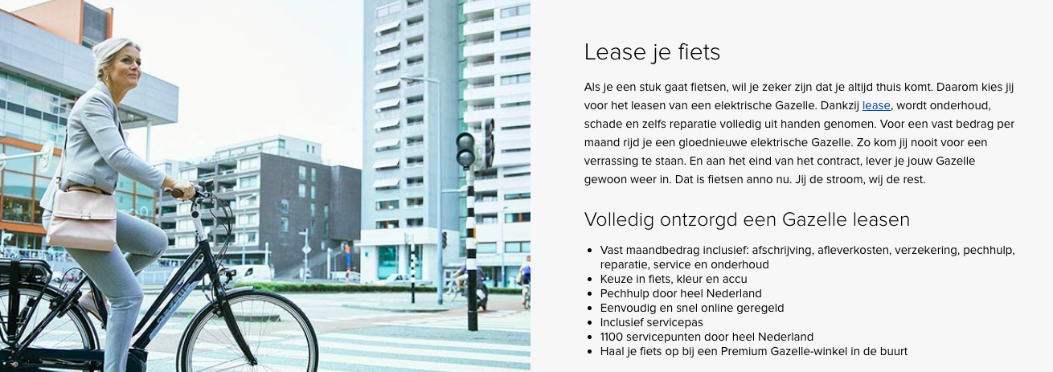
Transfer naar Werkvorm Kopen of huren

Slide 17
Onderwerp voor vanmiddag
Wat is off-balance sheet financiering?
Waarom passen bedrijven off-balance financiering toe?
Wat zijn de risico’s van off-balance sheet financiering?
Hoe behandel je off-balance sheet financiering in je klas?

Slide 18
Didactische verantwoording workshop
Het begrip off-balance sheet financiering ‘ontstaat’ in de klas i.p.v. dat het wordt uitgelegd.
Leerlingen zijn meer dan 80% van de tijd aan het werk en aan het woord i.p.v. de docent.
Werkvormen:
- Voorkennis activeren met werkvorm ‘Tweegesprek op tijd’
- Werkvorm ‘Genummerde koppen’; opdracht ’Overname’:
Individuele aanspreekbaarheid
Positieve wederzijdse afhankelijkheid
Directe interactie
Sociale vaardigheden
Evaluatie en bijstellen van groepsprocessen
- presenteren van de uitkomsten aan elkaar

Slide 19
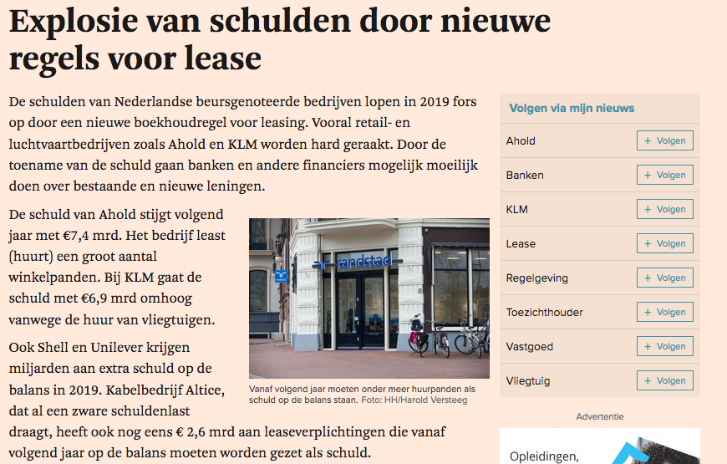

Slide 20
Wat zijn de risico’s van off-balance financiering
Consequenties voor stakeholders
- Balans geen goede weergave van verplichtingen
- Jaarverslag moet goed bestudeerd worden i.g.v. verstrekken:
- leverancierscontracten
- leningen
- leasecontracten
- etc.

Slide 21
Waarom doen ondernemingen aan off-balance financiering?
Er ontstaat een balansverkorting. Optisch heeft de onderneming een betere solvabiliteit en kan de onderneming bijvoorbeeld meer of goedkoper geld lenen.
De rentabiliteit van het totale vermogen van de onderneming hoger.
Activa kan voor een hoger percentage gefinancierd worden dan dat de bank traditioneel doet. Hierdoor ontstaat extra liquiditeit.
Het overdragen van risico’s, additionele dienstverlening door wagenparkbeheer (leasing) of debiteurenbeheer (factoring), het vergroten van de flexibiliteit voor de onderneming en strakker cashmanagement.

Slide 22
Factoring van debiteuren
Factoring behelst het uitbesteden van debiteurenbeheer respectievelijk de inning van vorderingen aan daarin gespecialiseerde dienstverleners, de factormaatschappijen. De dienstverlening kan tevens het voeren van de gehele debiteurenadministratie omvatten, afhankelijk van de contractafspraken. Bij de overdraging van de handelsvorderingen aan de factoringmaatschappij wordt een voorschot aan de onderneming betaald, veelal in de vorm van rekening-courant. De hoogte van de rekening-courant bevoorschotting betreft een percentage (80 à 90%) van de overgedragen debiteurenpositie, waarop rente en provisie in mindering wordt gebracht. Hét voordeel is dat de handelsvorderingen op moment van ontstaan (uitreiken factuur) over worden gedragen en deze vrijwel direct worden omgezet in liquiditeiten.

Slide 23
Sale en leaseback van (on)roerende goederen
Voor de meeste bedrijven vormt het bedrijfspand of kantoor in eigen gebruik een intensief en duurzaam kapitaalsbeslag, betreft dit geen core business activiteit en worden hier geen direct inkomende kasstromen dan wel resultaten mee gegenereerd. Veelal is in het verleden in het pand geïnvesteerd, heeft er (gedeeltelijke) aflossing plaatsgevonden en vormt dit in financiële zin meer een beleggingsobject/ voorziening voor de oude dag. Maar waarom niet het pand afstoten aan een belegger en deze vervolgens direct terughuren? Met de opbrengst van de verkoop kunnen schulden worden afgelost, zodat per saldo de balans verkort wordt. Op deze wijze wordt kapitaal, en de eventuele overwaarde, van het bedrijfspand vrijgemaakt en draagt de onderneming geen risico’s meer ten aanzien van het o/g. Denk hierbij onder andere aan de restwaarde. Daarnaast hangt de potentiële verkoop af van de aard, gebruik en toestand van het pand.

Slide 24
Consignatie voorraden
Een andere vorm van off-balance financiering betreft het aanhouden van een consignatievoorraad afkomstig van toeleveranciers. Consignatievoorraad leent zich uitstekend bij grond-/hulpstoffen en spare-parts, maar ook bij handelsvoorraad komt dit voor. De voorraad ligt hierbij al wel fysiek in het magazijn van de onderneming, maar blijft eigendom van de toeleverancier totdat bijvoorbeeld de grondstof wordt verbruikt in het productieproces of handelsvoorraad wordt (door)verkocht aan de afnemers. Ook de betaling vindt pas plaats bij verbruik of bij verkoop. Aangezien de beschikkingsmacht en het eigendom in de meeste gevallen niet bij de onderneming ligt, blijft de consignatievoorraad ‘off-balance’, terwijl je de goederen wel direct kunt inzetten. Vanzelfsprekend vereist dit een betrouwbare registratie en beheersing van deze ‘externe’ voorraad, die tevens periodiek door de toeleverancier geïnspecteerd en getoetst zal worden. Het aanleggen van consignatievoorraad is in de huidige tijd zeker bespreekbaar en gangbaar onder vele toeleveranciers in verschillende branches. Contractvorming met afspraken omtrent eigendom, verzekering en periodiek toezicht zijn bij deze vorm van off-balance financiering van groot belang

Slide 25
De meest voorkomende vormen

Slide 26
Balans (in € miljoenen)
Debet |  |  | Credit
Kantoren | 60 | Eigen vermogen | 50
Computers e.d. | 25 | Lange termijn leningen | 55
Auto’s | 10 | Crediteuren | 40
Voorraden | 45 | Bankschuld | 35
Debiteuren | 55 | Overige korte termijn schulden | 30
Liquide middelen | 15
Totaal | € 210 | Totaal | € 210

